Slide 1
REGIONAL SAFETY AND TECHNICAL
COMMITTEE e-MEETING
MISE EN ŒUVRE DU GRF A AIBD

Slide 2

MISE EN ŒUVRE DU NOUVEAU FORMAT DE COMPTE RENDU SUR L’ETAT DES SURFACES DES PISTES A L’AEROPORT INTERNATIONAL BLAISE DIAGNE

Slide 3
SOMMAIRE
Préparatifs pour l’inspection
Processus et méthode d’évaluation
Destinataire du compte rendu
L’entretien

Slide 4
Qu’est ce que le GRF
Langage commun à tous les acteurs du système, basé sur l’établissement d’un rapport sur l’etat de piste (RCR).
Le rapport sur l’état des pistes(RCR) est basé sur:
une évaluation et le compte rendu par l’aéroport de l'état de la surface de la piste permettant la description des conditions de la surface de piste; et
la détermination des performances de l'équipage de conduite
Une mise en œuvre harmonisée au niveau mondial est requise

Slide 5
Eléments fondamentaux du GRF
Les conditions de surface des pistes
Les descripteurs de la surface des pistes
La matrice d’évaluation de l’état des pistes (RCAM)
Le code d’état de piste (RWYCC)
Le rapport sur l’état des pistes (RCR)

Slide 6
Préparatifs pour l’inspection
Définition des tiers de piste
Il convient d’identifier des repères visuels (taxiway, manche à air, marquage au sol…) marquant les limites entre tiers de piste afin de faciliter le déroulement des inspections et d’assurer l’homogénéité des relevés entre les différentes équipes
1er tiers: seuil 01-voie d’accès SLI
2ème tiers: voie d’accès SLI- taxiway C3
3ème tiers: taxiway C3-seuil 19

Slide 7
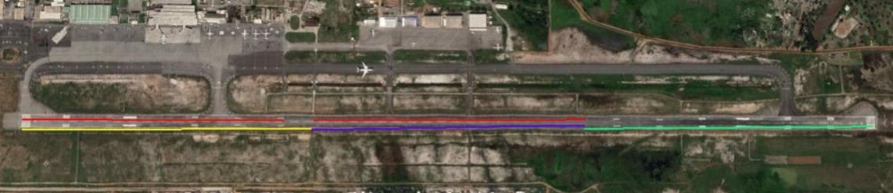
Préparatifs pour l’inspection
Définition des tiers de piste

Slide 8
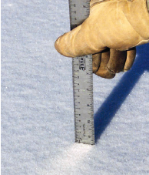
Préparatifs pour l’inspection
Les appareils de mesure d’épaisseur d’eau utilises à AIBD
Outils | Avantages | Limites
Règle | Robuste Simple à se procurer | Difficile à utiliser lors d’un événement pluvieux Difficile de bien le positionner par rapport à la surface de la chaussée (en haut de la macrotexture).

Slide 9
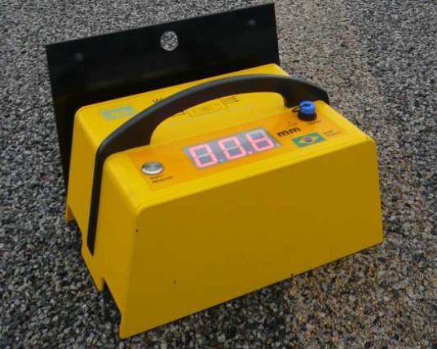
Préparatifs pour l’inspection
Les appareils de mesure d’épaisseur d’eau utilises à AIBD
Outils | Avantages | Limites
WFM | Très simple d’utilisation. Mesures instantanées | Peu de fabricant connu,

Slide 10
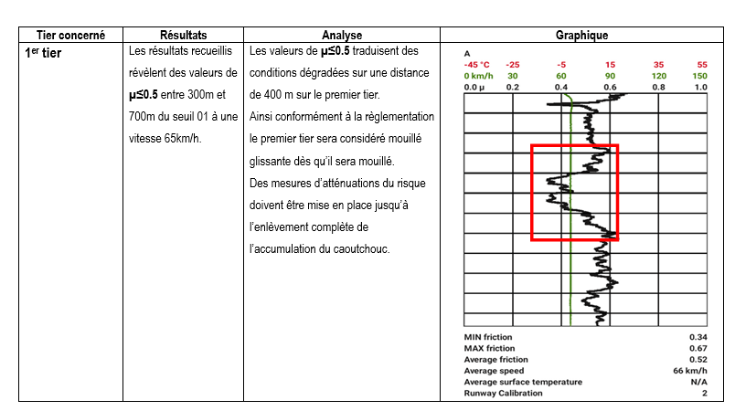
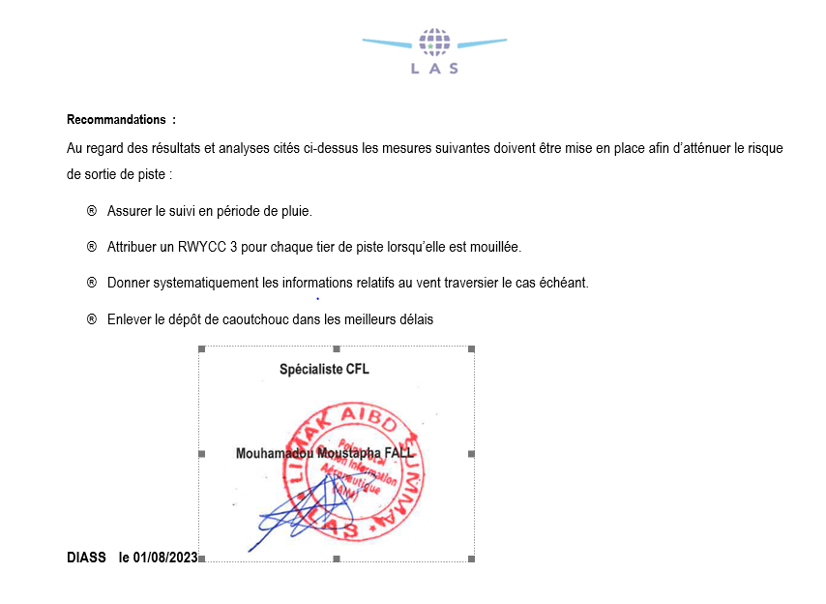
Préparatifs pour l’inspection
Consulter les derniers comptes rendus de mesure CFL

Slide 11
Processus et méthode d’évaluation
Le processus d’évaluation consiste à :
évaluer l’état de l’aire de mouvement et en rendre compte
communiquer les informations évaluées dans le bon format
rendre compte sans retard des changements significatifs

Slide 12
Processus et méthode d’évaluation
LAS a élaboré un logiciel qui génère automatiquement le RCR en français et en anglais et qui permet également à l’équipe d’évaluation de communiquer le RCR à partir de la piste.
L’ajout de ce logiciel a fortement impacté sur le délai d’évaluation.

Slide 13
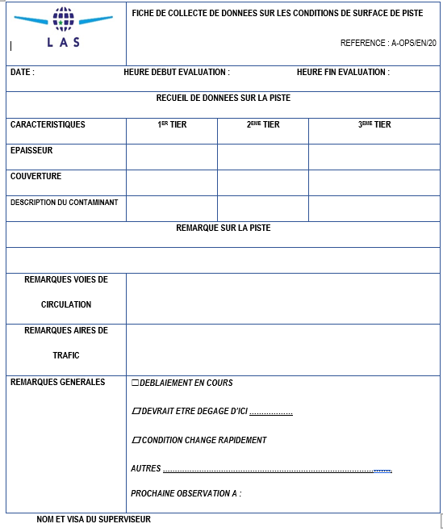
Processus et méthode d’évaluation
Capture fiche de collecte du logiciel
Fiche de collecte manuelle

Slide 14
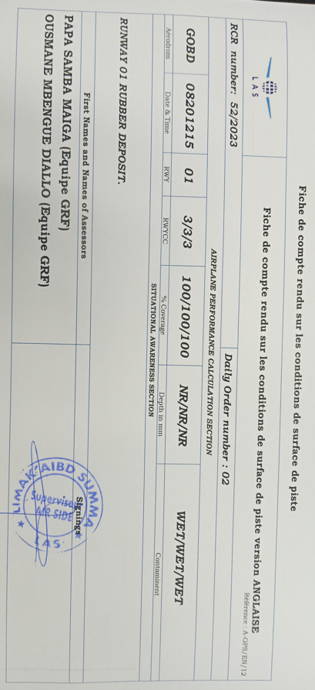
Processus et méthode d’évaluation
RCR renseigné manuellement
Fiche de collecte manuelle

Slide 15
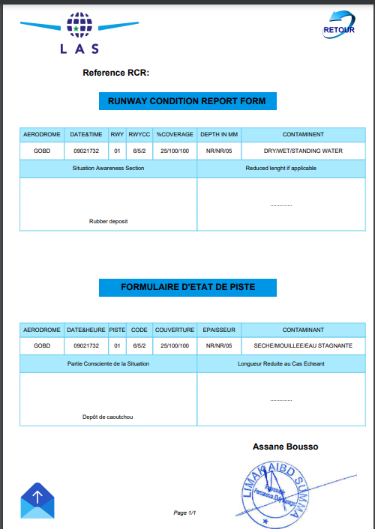
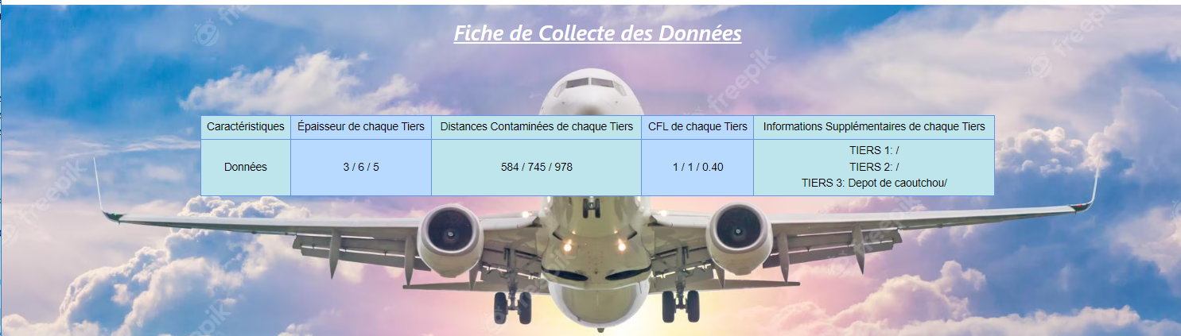
Processus et méthode d’évaluation
Fiche de collecte du logiciel
RCR généré par le logiciel

Slide 16
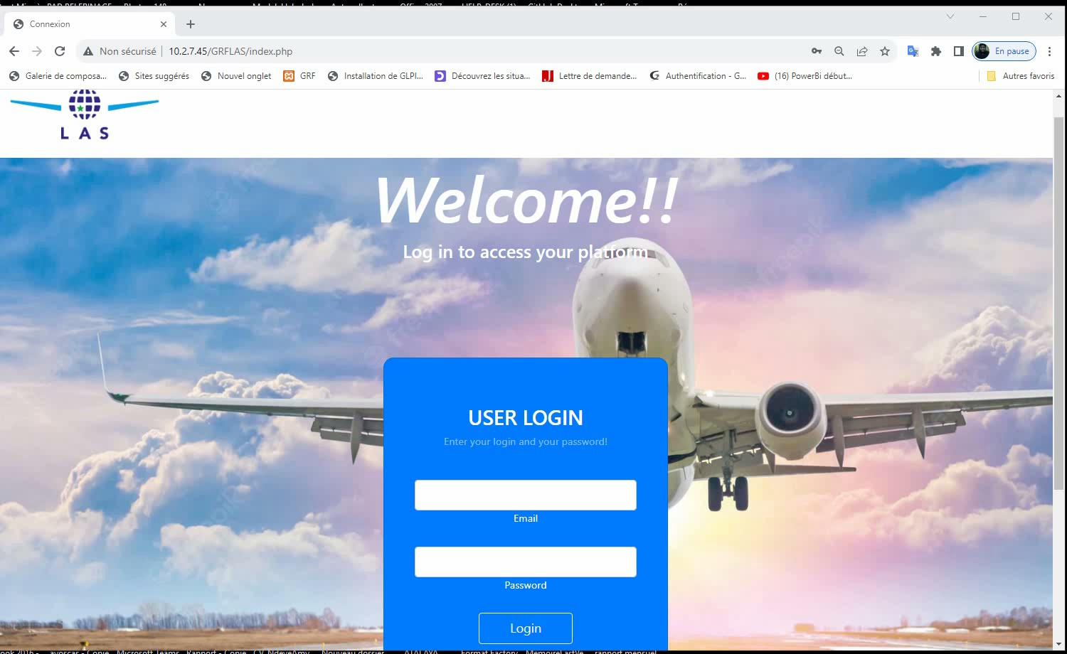
Processus et méthode d’évaluation
Illustration par vidéo du logiciel

Slide 17
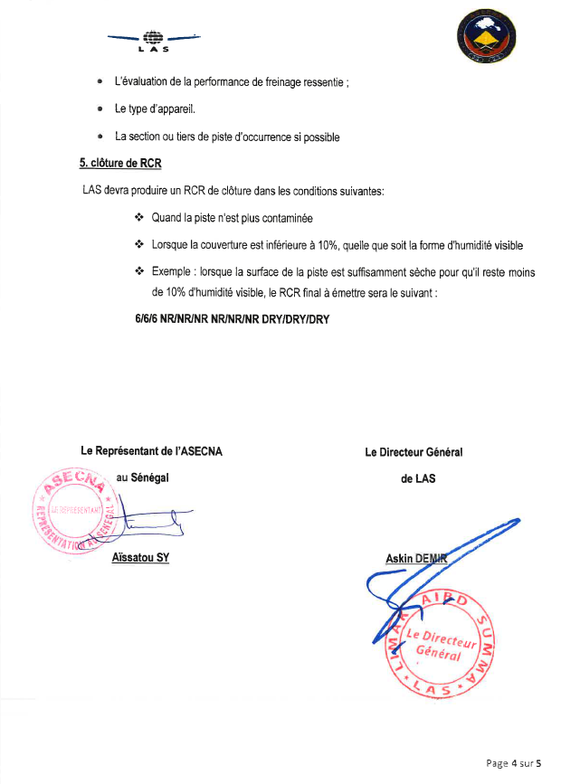
Destinataire du compte rendu
Après évaluation, l’équipe d’évaluation de LAS transmet le RCR au fournisseur de services de navigation aérienne, par un moyen de communication approprié défini dans la lettre de procédure signée entre LAS et ASECNA/REP. Le fournisseur de service de la navigation aérienne doit faire parvenir le RCR aux opérateurs aériens dans les meilleurs délais.

Slide 18
Destinataire du compte rendu
Canal de transmissions des RCR défini dans la LOP
Equipe d’évaluation
RAMP TWR
AMHS/mail
AIS
ATS
Mail
Canal de transmissions des AIREP défini dans la LOP
ATS
Téléphone
RAMP TWR
téléphone
Equipe d’évaluation

